Slide 1
Microdesafío
Mi primer módulo - 08

Slide 2
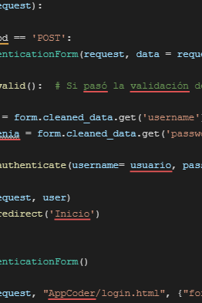


MICRODESAFÍO
Mi primer módulo
Te damos la bienvenida a los microdesafíos de tu curso Python modalidad Flex. La idea de estos microdesafíos es que, después de ver los contenidos pregrabados y previo a la clase en vivo, intentes realizarlos.
Los microdesafíos no requieren entrega, pero en cada clase en vivo se realizará una puesta en común en torno a ellos. Te recomendamos realizarlos para poner en práctica los contenidos pregrabados.
Notes:
Modelo extenso para consigna

Slide 3
MICRODESAFÍO
Mi primer módulo
En esta oportunidad, Tech Connect te desafía a crear un módulo para su programa de pasantías.
¡Adelante!
Recuerda que esta actividad se repasará en la clase en vivo.
Notes:
Modelo extenso para consigna

Slide 4
MICRODESAFÍO
Mi primer módulo
Desafío 08
Haz una clase fácil, como Alumno, con nombre y nota, con un método imprimir().
Crea una instancia de Alumno, mostrando sus datos y llamando al método desde otro módulo.
Notes:
Modelo extenso para consigna

Slide 5
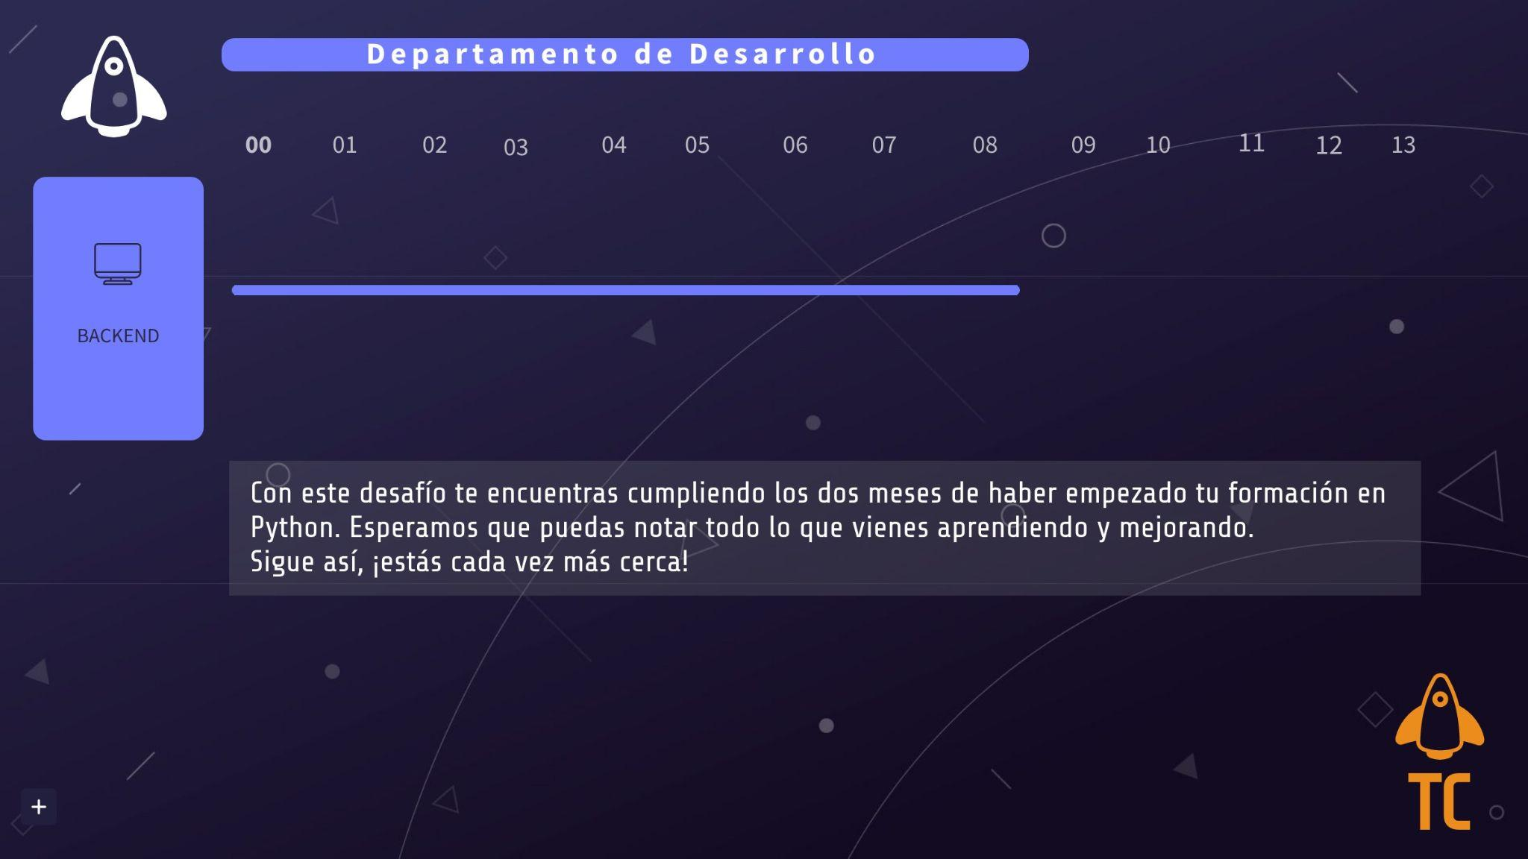
Notes:
Modelo extenso para consigna

